Slide 1
Chào mừng các con
đến với môn Tiếng Việt

Slide 2
Tiết 4
Luyện từ và câu

Slide 3
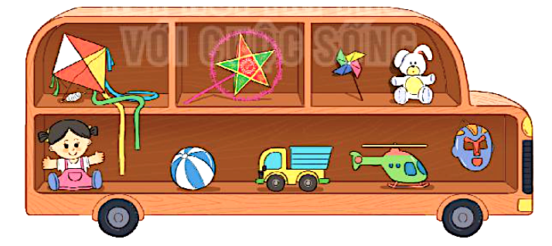
1. Giới thiệu một món đồ chơi có trong hình theo mẫu sau:
Đồ chơi | Đặc điểm
quả bóng | màu xanh pha trắng

Slide 4
Đồ chơi | Đặc điểm
quả bóng | Màu xanh pha trắng
Con diều | Màu đỏ pha vàng
Đèn ông sao | Màu đỏ pha xanh lá cây
chong chóng | 4 màu sắc pha trộn
gấu bông | Màu rắng pha vàng
búp bê | Màu hồng pha trắng
ô tô | Màu vàng pha xanh ngọc
máy bay | Màu xanh lá
mặt nạ | Màu xanh dương

Slide 5
2. Cần đặt dấu phẩy vào vị trí nào trong mỗi câu sau.
M: Chú thỏ bông rất mềm mại, dễ thương.
,
a. Em thích đồ chơi ô tô máy bay.
,
b. Bố dạy em làm đèn ông sao diều giấy.
,
,
c. Các bạn đá bóng đá cầu nhảy dây trên sân trường .

Slide 6
3. Cần đặt dấu phẩy vào vị trí nào trong câu in nghiêng?
Hôm nay là sinh nhật của Chi. Chi nhận được bao nhiêu là quà: búp bê hộp đựng bút đồng hồ báo thức và chiếc nơ hồng. Chi rất vui và cảm động.
,
,

